Slide 1
SUSRETNICA u školi za učenike od 3. do 5. razreda
Ime i prezime predavača, institucija
Naziv škole i mjesto
Datum održavanja radionice
Notes:
Potrebno je za svaku radionicu prilagoditi i dodati ispravne podatke.

Slide 2
Predstavljanje predavača

Slide 3
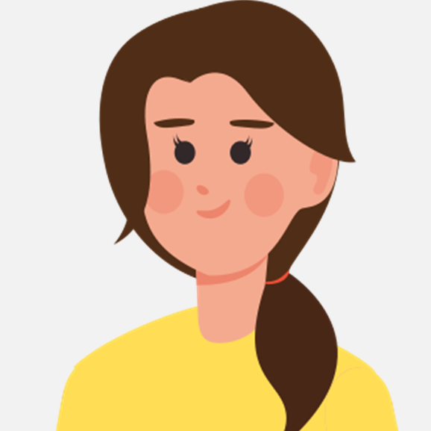
Sadržaj radionice
Kratki razgovor vezano za to kako vi, učenici, doživljavate osnovne pojmove o kojima ćemo danas razgovarati
Upoznajemo nove pojmove: različitost, društvena uključenost, pristupačnost, uočavamo ispravan način komunikacije
Komuniciramo s osobama s invaliditetom, slušamo priče iz njihova života
Upoznajemo aplikaciju Susretnica – čemu služi ta aplikacija, kako se koristi i igramo igru
Zaključujemo koja je uloga svakog učenika i svakog od nas u društvu i razgovaramo o dojmovima
Notes:
Ovdje treba u kratko objasniti rječnikom koji je prihvatljiv učenicima što će se sve obraditi na radionici i pokušati ih zainteresirati učenike da slušaju. Bilo bi dobro prilagoditi ton i dikciju tako da se učenici zainteresiraju za temu.

Slide 4
Različitost
1. Što za vas znači različitost? Jesu li kruške i jabuke iste? Ili su po nečemu iste, a po nečemu različite?
I kruške i jabuke su voće, ali kruška drugačije izgleda od jabuke, ima drugačiji okus i netko više voli kruške, a netko drugi više voli jabuke.
Je li u redu ako vi više volite kruške, a netko drugi iz razreda jabuke? Ili mislite da svi trebaju voljeti isto ono što vi volite jesti?
2. Ako vama žuta boja nije lijepa, mislite li da je u redu zadirkivati nekoga iz razreda tko voli žutu boju i nosi žute tenisice?
Što možemo zaključiti?
Mi smo različiti, netko više voli kruške od jabuka, netko voli crvenu, netko drugi žutu boju, netko ima crnu kosu, netko drugi smeđu i to je baš lijepo jer bilo bi dosadno da smo svi isti, zar ne?
Notes:
Dobro je paziti na dikciju i ton kako bi zainteresirali učenike vezano za postavljena pitanja i motivirali ih na to da se uključe u odgovaranje na navedena pitanja.
Važno je naglasak staviti na zaključak.

Slide 5
Društvena uključenost 1/2
Jeste li čuli za riječ društveno? Što ta riječ za vas znači? Kako biste vi opisali društvo ili nešto što je društveno?
Slažete li se s time da je društvo neka skupina ljudi?
Slažete li se s time da ta skupina ljudi radi nešto zajedno?
Slažete li se s time da u toj skupini ljudi ima puno različitih ljudi, odnosno da ti ljudi različito izgledaju, zanimaju ih različite stvari, vole različitu hranu, sviđaju im se različiti sportovi ili im se sportovi uopće ne sviđaju?
Možemo reći da je društvo skup ljudi koji ostvaruju komunikaciju (razgovaraju) i surađuju u različitim situacijama, ali su ti ljudi različiti i ponekad se ne slažu oko svega.
Notes:
Dobro je paziti na dikciju i ton kako bi zainteresirali učenike vezano za postavljena pitanja i motivirali ih na to da se uključe u odgovaranje na navedena pitanja.
Važno je naglasak staviti na zaključak.

Slide 6
Društvena uključenost 2/2
Jeste li čuli za pojam uključenost u nešto?
Jeste li vi uključeni u neke izvannastavne aktivnosti, npr. u neki sport ili ste uključeni u školski zbor ili u neke aktivnosti u kojima baš volite sudjelovati?
Kako biste se osjećali da vas jednostavno netko isključi iz tih nekih aktivnosti koje volite raditi i kaže vam da ih više ne možete raditi jer ste različiti od većine u toj skupini?
Mislite li da biste zato bili tužni i nesretni i da bi vas to povrijedilo?
Mislite li da biste u toj situaciji mogli reći da vas je društvo isključilo, odnosno da više niste uključeni?
Društvena uključenost znači da svi ljudi, bez obzira na to gdje žive, bez obzira na to koliko se razlikuje od drugih, trebaju imati jednake mogućnosti. Svi ljudi, bez obzira na to koliko su različiti, zaslužuju poštovanje i trebaju biti prihvaćeni u društvu.
Notes:
Dobro je paziti na dikciju i ton kako bi zainteresirali učenike vezano za postavljena pitanja i motivirali ih na to da se uključe u odgovaranje na navedena pitanja.
Važno je naglasak staviti na zaključak.

Slide 7
Jednake mogućnosti
Što je za vas mogućnost?
Mogućnost možemo opisati kao priliku da nešto možemo raditi (npr. možemo ići u školu, možemo pjevati, možemo se igrati na igralištu, možemo razgovarati s prijateljima, možemo ići na izlet, itd.).
Svi učenici bi trebali imati jednake mogućnosti da mogu ići u školu, da mogu pjevati, igrati se, razgovarati, ići na izlet, itd.
I dječaci i djevojčice trebaju imati mogućnosti, npr. ako to žele, trebaju imati mogućnost igrati nogomet, plesati, pjevati, saditi cvijeće i sl.
Zaključujemo: jednake mogućnosti znače da su svi ljudi jednaki i trebaju imati jednake prilike za sve što rade. Svi ljudi su jednako vrijedni, bez obzira na njihove razlike: razlike po dobi, razlike po spolu, boji kose, boji očiju, razlike u vjerskoj pripadnosti...
Uz to, zaključujemo i da svi ljudi trebaju biti jednaki pred zakonom. Ako napravimo nešto što nije u društvu prihvatljivo (nešto što je zabranjeno raditi, nešto zbog čega možemo dobiti kaznu pa moramo platiti ili ići u zatvor) trebamo snositi iste posljedice zbog toga, bez obzira na to jesmo li muško ili žensko, imamo li plavu ili crnu kosu, više ili manje novca, imamo li neku ozljedu ili nemamo i sl.
Notes:
Dobro je paziti na dikciju i ton kako bi zainteresirali učenike vezano za postavljena pitanja i motivirali ih na to da se uključe u odgovaranje na navedena pitanja.
Važno je naglasak staviti na zaključak.

Slide 8
Uloga učenika u uključivom društvu
Zaključujemo:
Uvijek je dobro misliti na druge i ponašati se prema drugima onako kako biste vi željeli da se drugi ponašaju prema vama.
Također, nemojte se ponašati prema drugima onako kako vi ne biste htjeli da se drugi ponašaju prema vama.
Svi se u društvu, u razredu, u trgovini, na ulici, na igralištu, na plesu, u parku…bilo gdje, trebamo osjećati dobro, prihvaćeno, veselo i zadovoljno.
☺
Jako je lijepo imati značajnu ulogu u društvu, zar ne?
Notes:
Dobro je paziti na dikciju i ton te staviti naglasak na zaključak. Uz to, dobro je potaknuti učenike na to da se slože s zadnje navedenom tvrdnjom.

Slide 9
Pristupačnost, što je to???
Jeste li se nekad našli u situaciji da biste htjeli negdje ući, ali niste uspjeli otvoriti vrata jer su bila preteška?
Jeste li se nekad našli u situaciji da ste htjeli razgovarati na telefon i dok razgovarate raditi nešto drugo (npr. slagati knjige za školu u torbu)?
Jeste li se nekad našli u situaciji da ste se vozili biciklom, ali kad ste htjeli ući biciklom u zgradu, na ulazu nije bilo spusta, već ste bicikl nekako trebali nositi po stepenicama do ulaza? Možda ste odustali jer niste mogli nositi bicikl. Ne bi li bilo lakše da je postojao spust po kojem ste mogli gurati bicikl ? Inače, taj spust se zove prilazna rampa.
Jeste li se nekad našli u situaciji da ste htjeli nešto nekome objasniti, ali niste znali na koji način biste to objasnili?
Jeste li nekad tražili neke određene postavke u nekoj aplikaciji koju ste koristili – htjeli nešto namjestiti da radi kako vi želite, ali ih niste uspjeli pronaći pa ste postali ljuti zbog toga?
Notes:
Dobro je paziti na dikciju i ton kako bi zainteresirali učenike vezano za postavljena pitanja i motivirali ih na to da se uključe u odgovaranje na navedena pitanja. Svakako treba poslušati odgovore učenika i dati im na važnosti.

Slide 10
Pristupačnost, što je to???
Jeste li nekad pokušali koristiti neku stvar, ali jednostavno niste znali kako pa ste postali ljuti?
Jeste li se nekad našli u situaciji da želite bilo što napraviti, ali niste to mogli napraviti jer je postojala neka prepreka u bilo kojem smislu (npr. neka prepreka koja je fizička, nešto vam je bilo previsoko, prenisko, preveliko, premalo i sl.)? Kako ste se tada osjećali?
Sjećate li se kad ste bili još mali, jeste li mogli dohvatiti umivaonik i oprati ruke? Ili ste imali malu klupčicu ispod umivaonika na koju ste mogli stati i onda kad ste stali na nju ste mogli dohvatiti sapun, otvoriti vodu i oprati ruke?
Upravo su navedeni primjeri u kojima vam nešto nije bilo pristupačno.
A što bi onda bilo pristupačno?
Zaključujemo:
Pristupačno je sve što možete koristiti jednostavno i bez teških prepreka.
Notes:
Dobro je paziti na dikciju i ton kako bi zainteresirali učenike vezano za postavljena pitanja i motivirali ih na to da se uključe u odgovaranje na navedena pitanja.
Važno je naglasak staviti na zaključak.

Slide 11
Još malo o pristupačnosti ☺
Zaključujemo:
Pristupačna rješenja su važna jer svi trebamo imati jednake mogućnosti za sve bez obzira na naše razlike!
Pristupačnost je nešto što svima, bez obzira na naše razlike, može biti korisno.
Npr. ako želimo pospremati i u isto vrijeme čitati knjigu, jako je dobro imati aplikacije koje tekst prevode u zvučni zapis, odnosno proizvode zvuk koji nam čita tekst.
Npr. ako želimo biciklom bez naprezanja ući u zgradu koja ima stepenice, dobro je da postoji i spust uz stepenice.
Npr. ako osoba u invalidskim kolicima želi ući u zgradu bez tuđe pomoći, neophodno je da postoji spust na ulazu.
Vidimo da pristupačnost koristi svima, bez obzira na naše različitosti. ☺
Notes:
Potrebno je paziti na dikciju i ton kako bi učenici zapamtili što više navedenih činjenica i u slučaju da požele nešto prokomentirati bilo bi dobro poslušati ih i navesti na navedene zaključke.

Slide 12
Ispravan pristup u komunikaciji prema drugim osobama
Kako se osjećate kad netko dođe i uzme vaše stvari bez pitanja?
Kako se osjećate kad netko sjedne za vaš radni stol ili u vašu klupu u kojoj sjedite, a bez da vas pita smije li?
Kako se osjećate kad nešto radite i želite to sami napraviti do kraja, ali vam dođe netko drugi i kaže „daj pusti, ti to ne znaš, ja ću ti pomoći“?
Treba li uvijek prvo pitati drugu osobu treba li joj pomoć ili samo krenuti pomagati jer vi mislite da toj osobi treba pomoći?
Zaključujemo:
Uvije trebate pitati i ako osoba kaže da joj treba pomoć, onda je treba pitati kako joj možemo pomoći.
Notes:
Dobro je paziti na dikciju i ton kako bi zainteresirali učenike vezano za postavljena pitanja i motivirali ih na to da se uključe u odgovaranje na navedena pitanja.
Važno je naglasak staviti na zaključak.

Slide 13
Ispravan pristup u komunikaciji prema drugim osobama
Ako neka osoba ne može hodati i u invalidskim je kolicima, to ne znači da uvijek treba nečiju pomoć.
Ako neka osoba ne vidi i želi prijeći cestu, ne znači da uvijek treba nečiju pomoć.
Zaključujemo:
Sve što vrijedi za nas, vrijedi i za druge osobe.
Neke osobe su različite od nas, ali smo i mi različiti od tih drugih osoba.
Uvijek je dobro pristojno pitati osobu treba li našu pomoć. To možemo pitati i osobu s invaliditetom, ali i one koji nemaju teškoću - bilo kojeg prijatelja, svog brata ili sestru ili nekog drugog.
Ako osoba kaže da treba našu pomoć, onda trebamo pitati kako možemo pomoći.
Ako osoba kaže da ne treba našu pomoć, onda trebamo reći „U redu.“ i otići svojim putem.
Notes:
Dobro je paziti na dikciju i ton kako bi zainteresirali učenike vezano za postavljena pitanja i motivirali ih na to da se uključe u odgovaranje na navedena pitanja.
Važno je naglasak staviti na zaključak.

Slide 14
Izlaganje predstavnika osoba s invaliditetom
Iskustvo predstavnika udruga osoba s invaliditetom:
predstavljanje udruge i aktivnosti – aktivnosti koje su udruge odradile s učenicima iz drugih škola
iznošenje glavnih problema i prepreka koje imaju osobe i djeca/učenici s invaliditetom u svakodnevnom životu prilagođeno za učenike od 3. do 5. razreda
Sami kreiraju 3 do 5 slajdova

Slide 15
Upoznavanje sa Susretnicom koju možete preuzeti ovdje: http://www.ict-aac.hr/index.php/hr/ict-aac-razvijene-aplikacije/apple-ios-aplikacije/susretnica
Avatar Ana
Raskrižje

Slide 16
O Susretnici…
Susretnica je ozbiljna igra
To znači da, dok igramo igru Susretnica, također i učimo nešto novo.
Što možemo naučiti u igri Susretnica?
Možemo naučiti kako treba ispravno pristupiti osobama s invaliditetom (npr. osobama koje su slijepe ili slabovidne, osobama koje su u invalidskim kolicima, osobama koje su gluhe ili nagluhe…)
Zašto je važno da to sve znamo?
Zato što ćemo nakon igranja Susretnice, kad se ubuduće nađemo u nekim sličnim situacijama, znati kako se trebamo ispravno ponašati.
Zaključujemo:
Ako se ispravno ponašamo, radimo dobre stvari za društvo u kojem živimo.
Ako je društvo u kojem živimo dobro društvo, onda se i mi osjećamo dobro i zadovoljno.
Svi vi ste važni u društvu i zato možete biti ponosni. ☺
Notes:
Kroz pitanja i odgovore je potrebno zainteresirati učenike za aplikaciju i potrebno je staviti naglasak na zaključak.

Slide 17
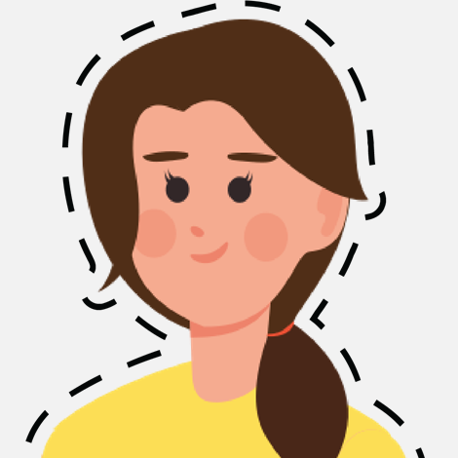
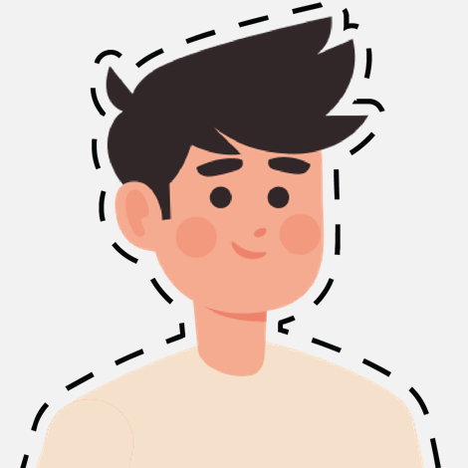
Što sve imamo u Susretnici?
Imamo dva avatara:
Anu i Marka
Možemo odabrati kojeg želimo ☺
Imamo osobe s invaliditetom
Imamo prikazane različite situacije u kojima se te osobe nalaze (na raskrižju, u liftu, u kinu, na kolodvoru)
Imamo pitanja vezana za to kako trebamo pristupiti osobama s invaliditetom u prikazanim situacijama
Imamo ponuđene odgovore i trebamo odabrati odgovor za koji smatramo da je točan
Napokon, idemo igrati!
Notes:
Potrebno je s entuzijazmom opisati aplikaciju i navesti učenike da požele igrati igru.

Slide 18
Razmotrimo dojmove nakon igre ☺
Pitanja za raspravu
Kako vam je bilo igrati ovu igru?
Što ste naučili?
Sviđa li vam se ova igra?
Hoćete li ispričati nešto o ovoj igri svojim prijateljima?
Notes:
Potrebno je postaviti pitanja učenicima na način da ih motiviramo da odgovore na ista. Potrebno je prihvatiti odgovore učenika i dati im na važnosti. U slučaju negativnih komentara, potrebno je navesti učenike da objasne zašto misle nešto negativno i navesti ih na neki pozitivni zaključak, ali uz uvažavanje njihova mišljenja s time da se stavi naglasak da je to njihovo mišljenje i da smo kao što smo rekli različiti i skroz je u redu ako se nekima sviđa, a nekima ne sviđa ova aplikacija, samo je važno izbjeći bilo kakav negativni kontekst u smislu omalovažavanja i sl.

Slide 19
Zaključak
Što smo naučili?
Mi smo svi jako važni.
Ako želimo da nam je lijepo i da se osjećamo prihvaćeno, trebamo se ponašati prema drugima onako kako bismo htjeli da se drugi ponašaju prema nama.
To što smo različiti je skroz u redu i da nije tako, bilo bi dosadno.
Pristupačnost znači da svi, bez obzira na naše različitosti, možemo bez naprezanja, problema ili prepreka koristiti sve što nam treba u fizičkom smislu ili u digitalnom smislu, odnosno na računalu, tabletu ili mobitelu.
Ako mislimo da nekome trebamo pomoći, uvijek trebamo pitati tu osobu treba li pomoć i ako nam kaže da treba, onda je pitamo kako možemo pomoći.
Imate li vi još nešto za dodati?
Notes:
Potrebno je naglasiti sve navedeno, pitati učenike imaju li nešto za dodati, u slučaju da imaju, poslušati ih i kratko prokomentirati rečeno.

Slide 20
Hvala svima na pažnji!
Notes:
Potrebno je zahvaliti se učenicima, pohvaliti ih i pozdraviti.

